Slide 1
BallRoller
COMPUTACIÓN Gráfica 2014-2
Felipe Gutiérrez Isaza - 201110011010

Slide 2
CONTENIDO
¿DE QUE SE TRATA?
CONCEPTOS APLICADOS DEL CURSO
DIFICULTADES TÉCNICAS

Slide 3
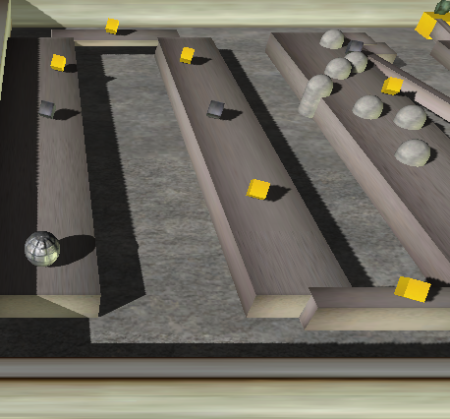
¿DE QUE SE TRATA?
UN JUEGO EN 3D
El jugador maneja una pelota
Objetivos:
Recoger objetos
Llegar a la meta sin caer

Slide 4
CONCEPTOS APLICADOS DEL CURSO
Traslación, Rotación y escalamiento
Creación del mundo
Animación de objetos

Slide 5
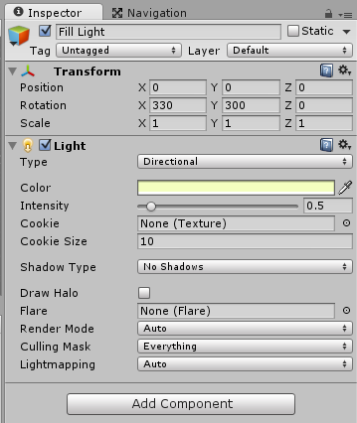
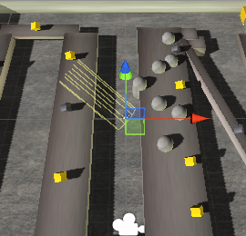
CONCEPTOS APLICADOS DEL CURSO
Iluminación

Slide 6
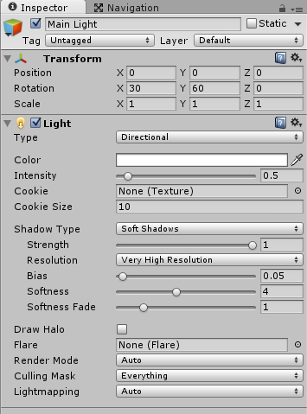
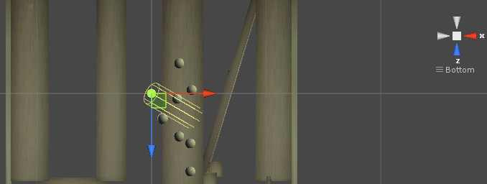
CONCEPTOS APLICADOS DEL CURSO
Iluminación

Slide 7
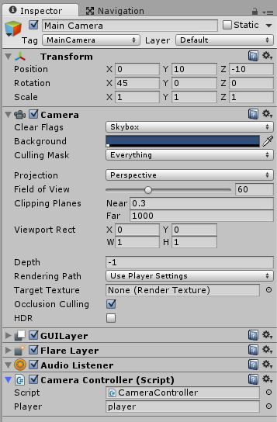
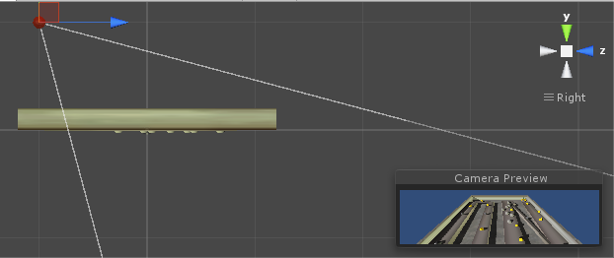
CONCEPTOS APLICADOS DEL CURSO
La cámara

Slide 8
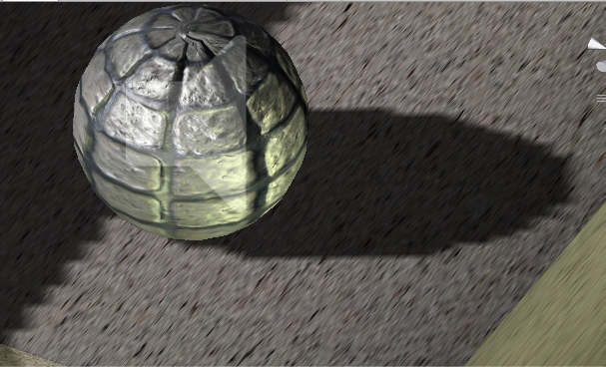
CONCEPTOS APLICADOS DEL CURSO
Texturas y un poco de ray tracing

Slide 9
DIFICULTADES TÉCNICAS
En el manejo de unity3D por primera vez

Slide 10
Gracias!
BALLROLLER ( JUEGO )

